Slide 1
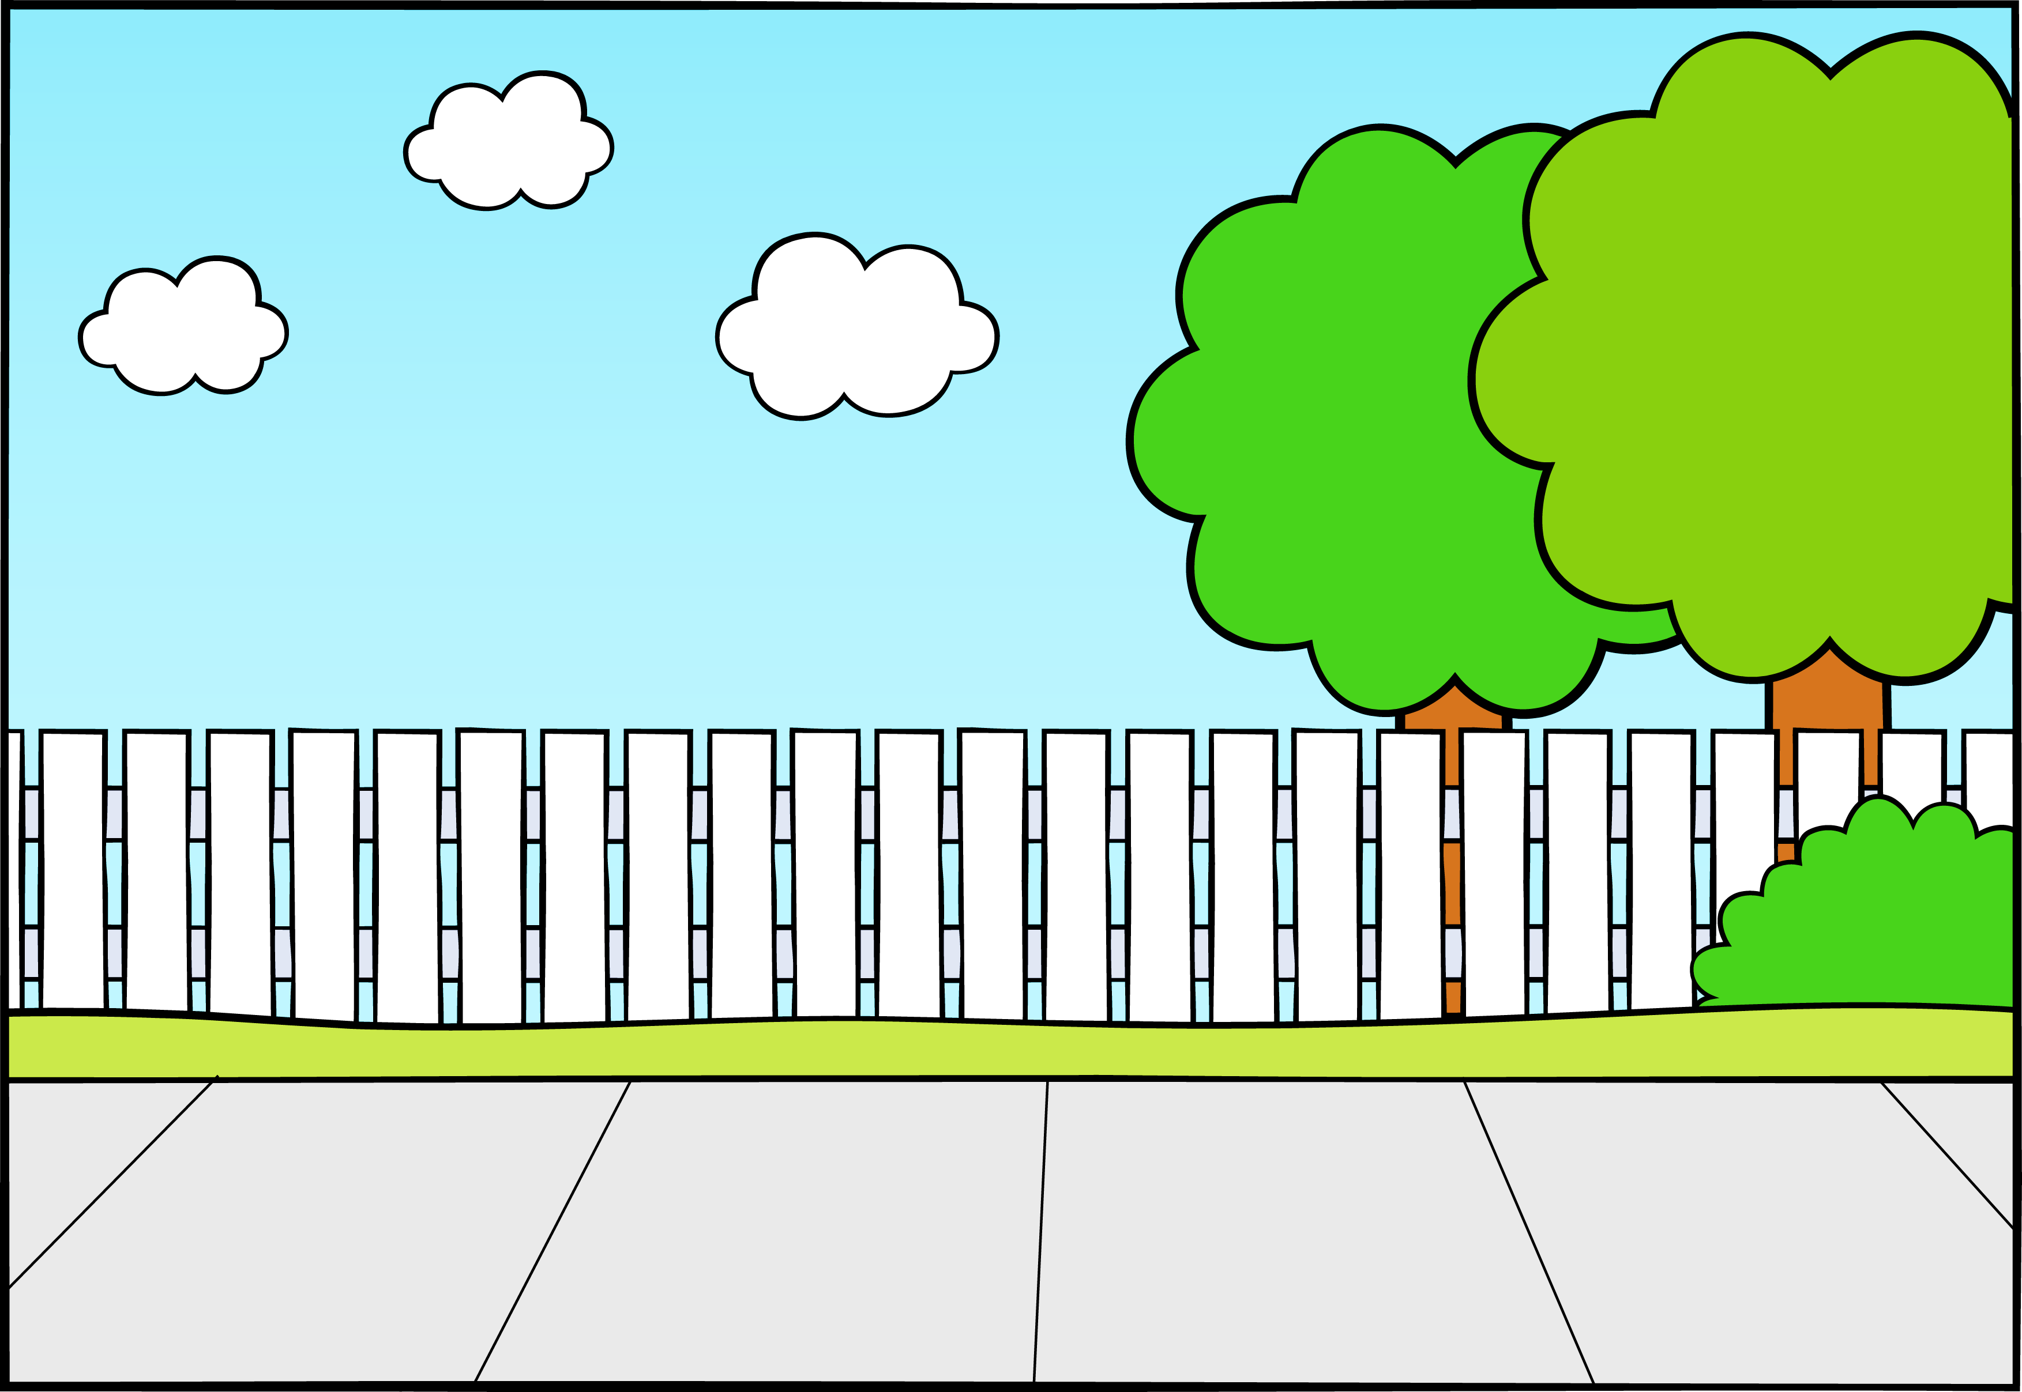



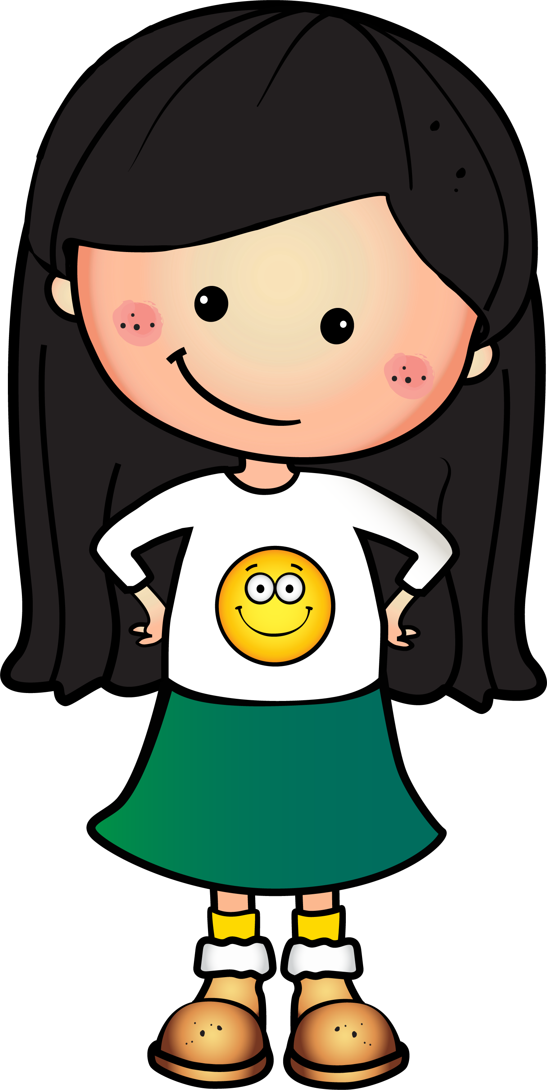

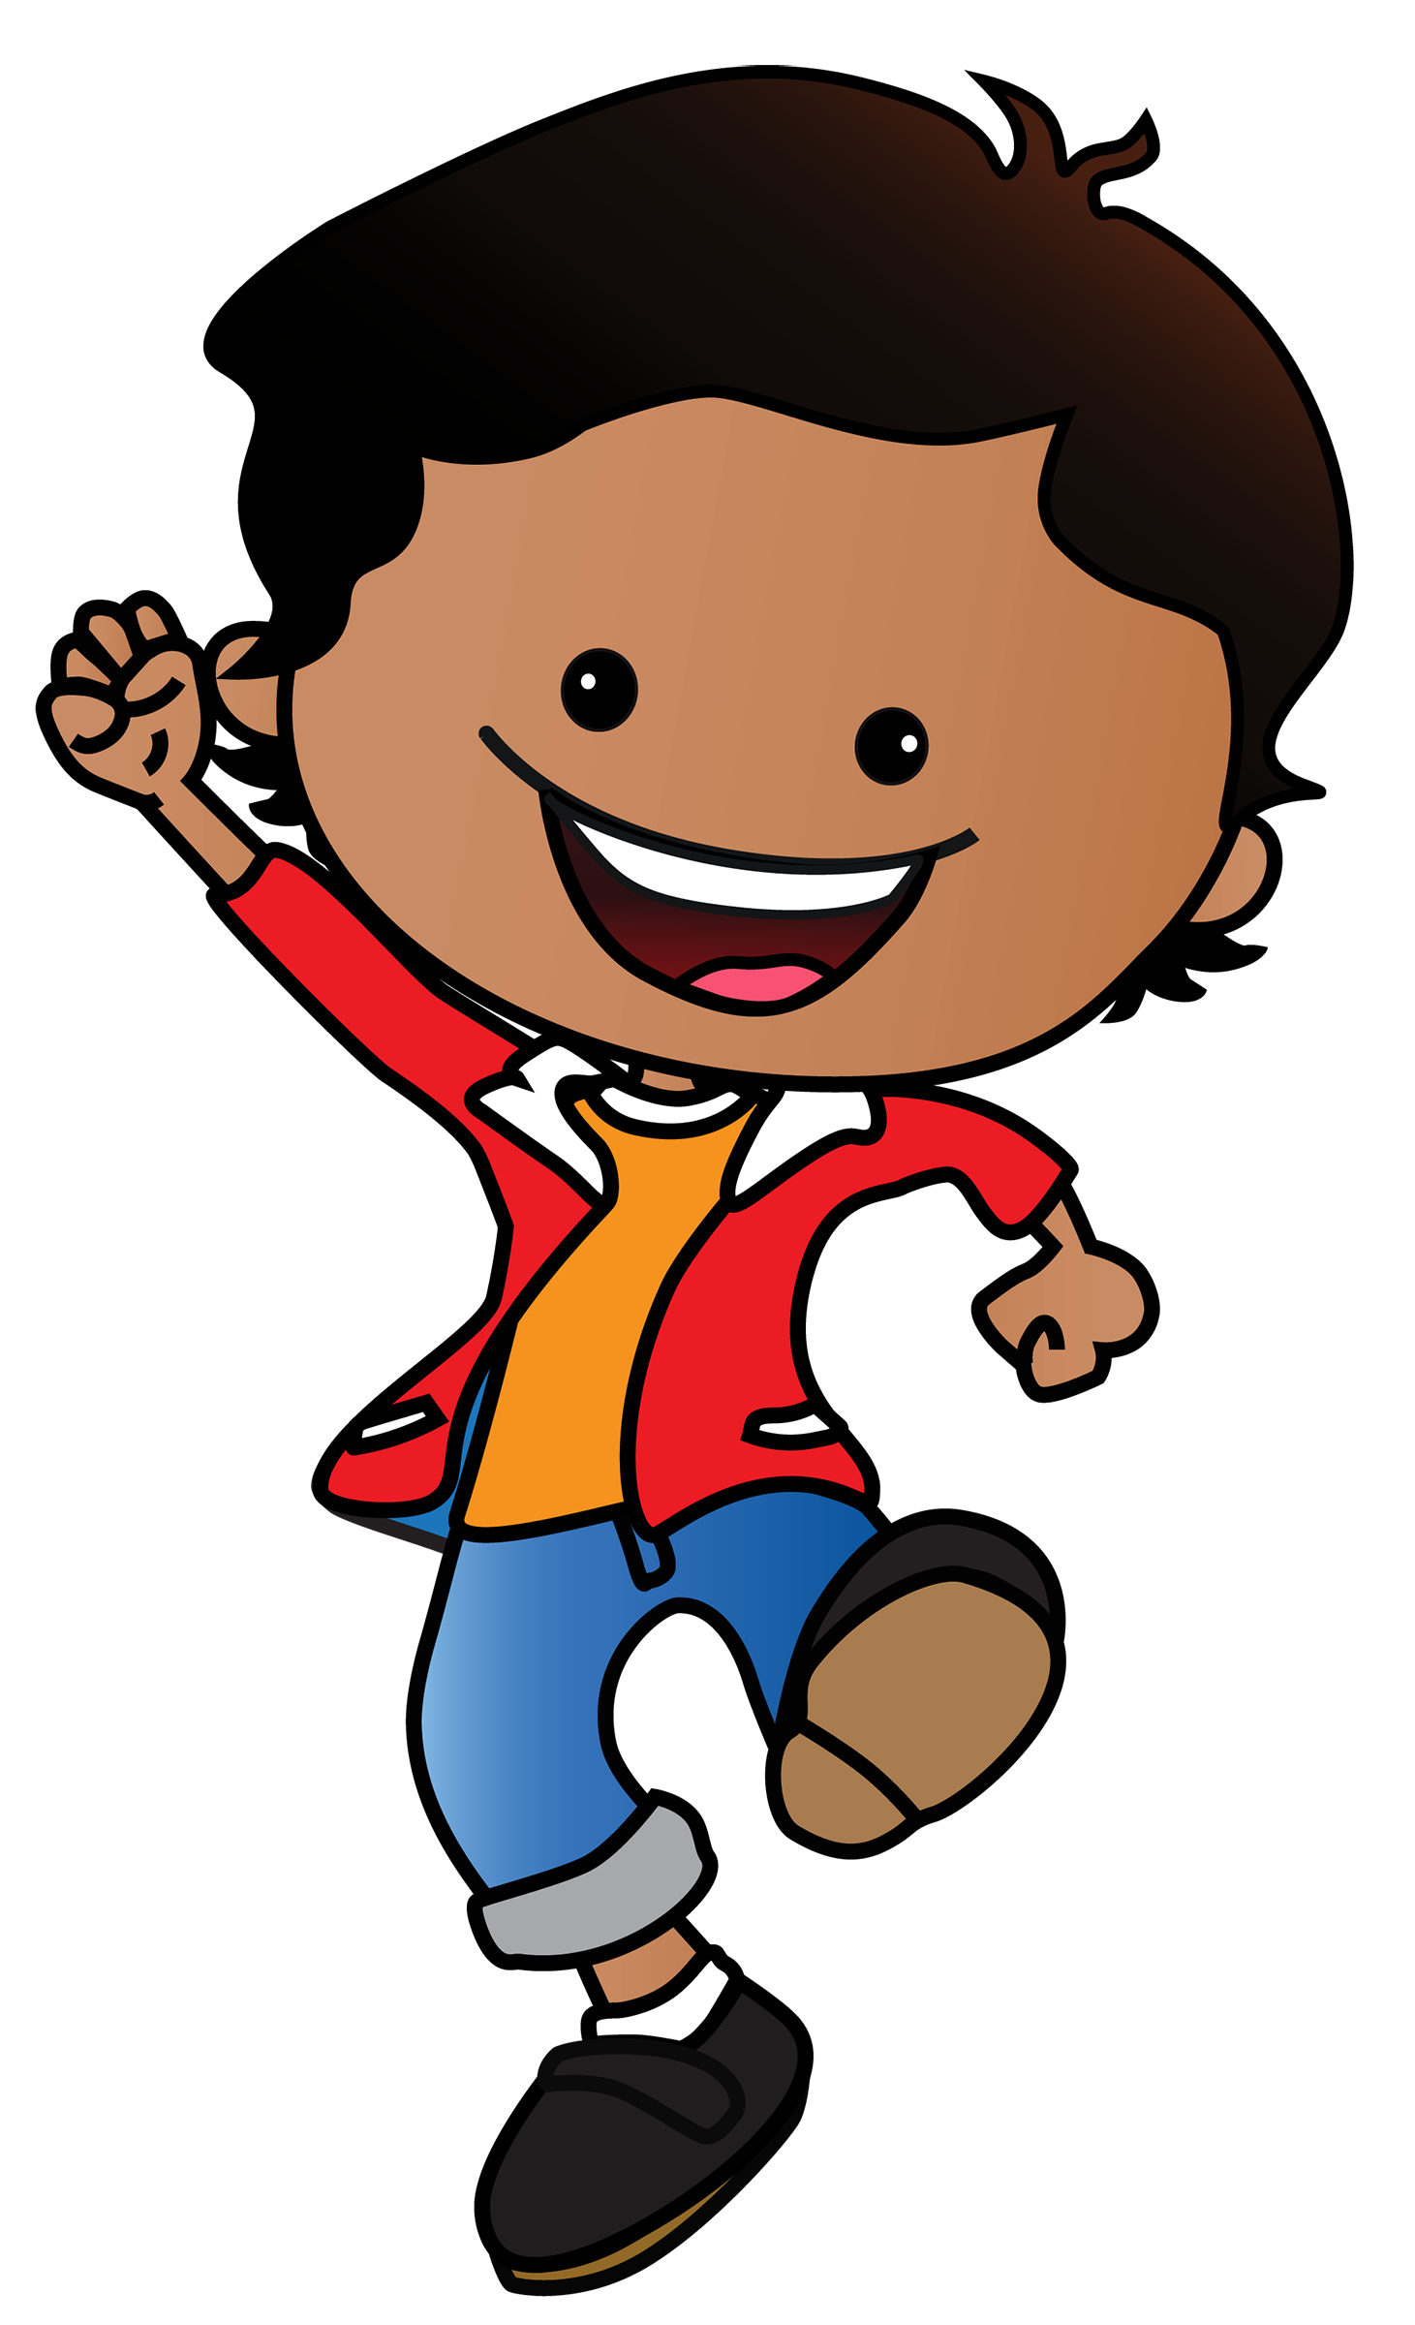
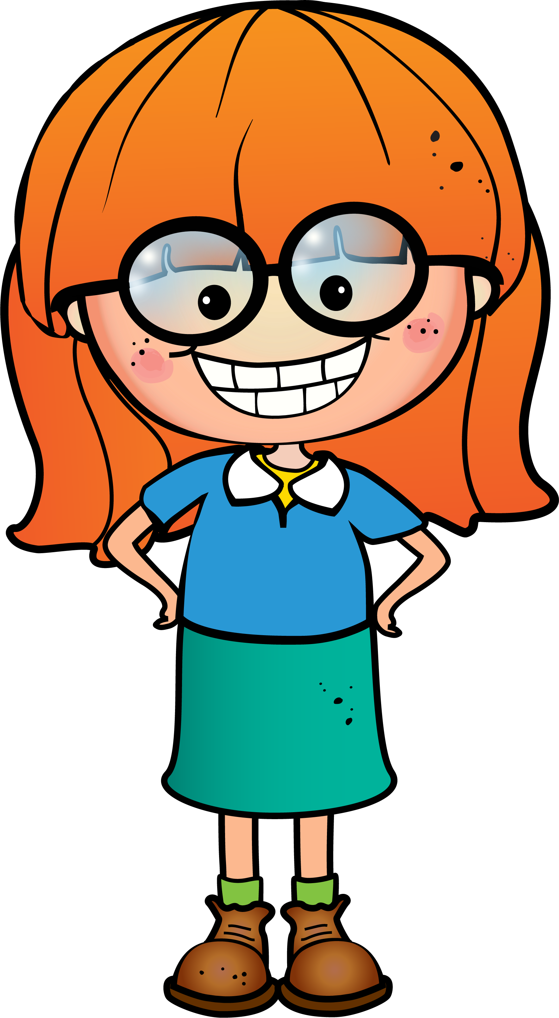
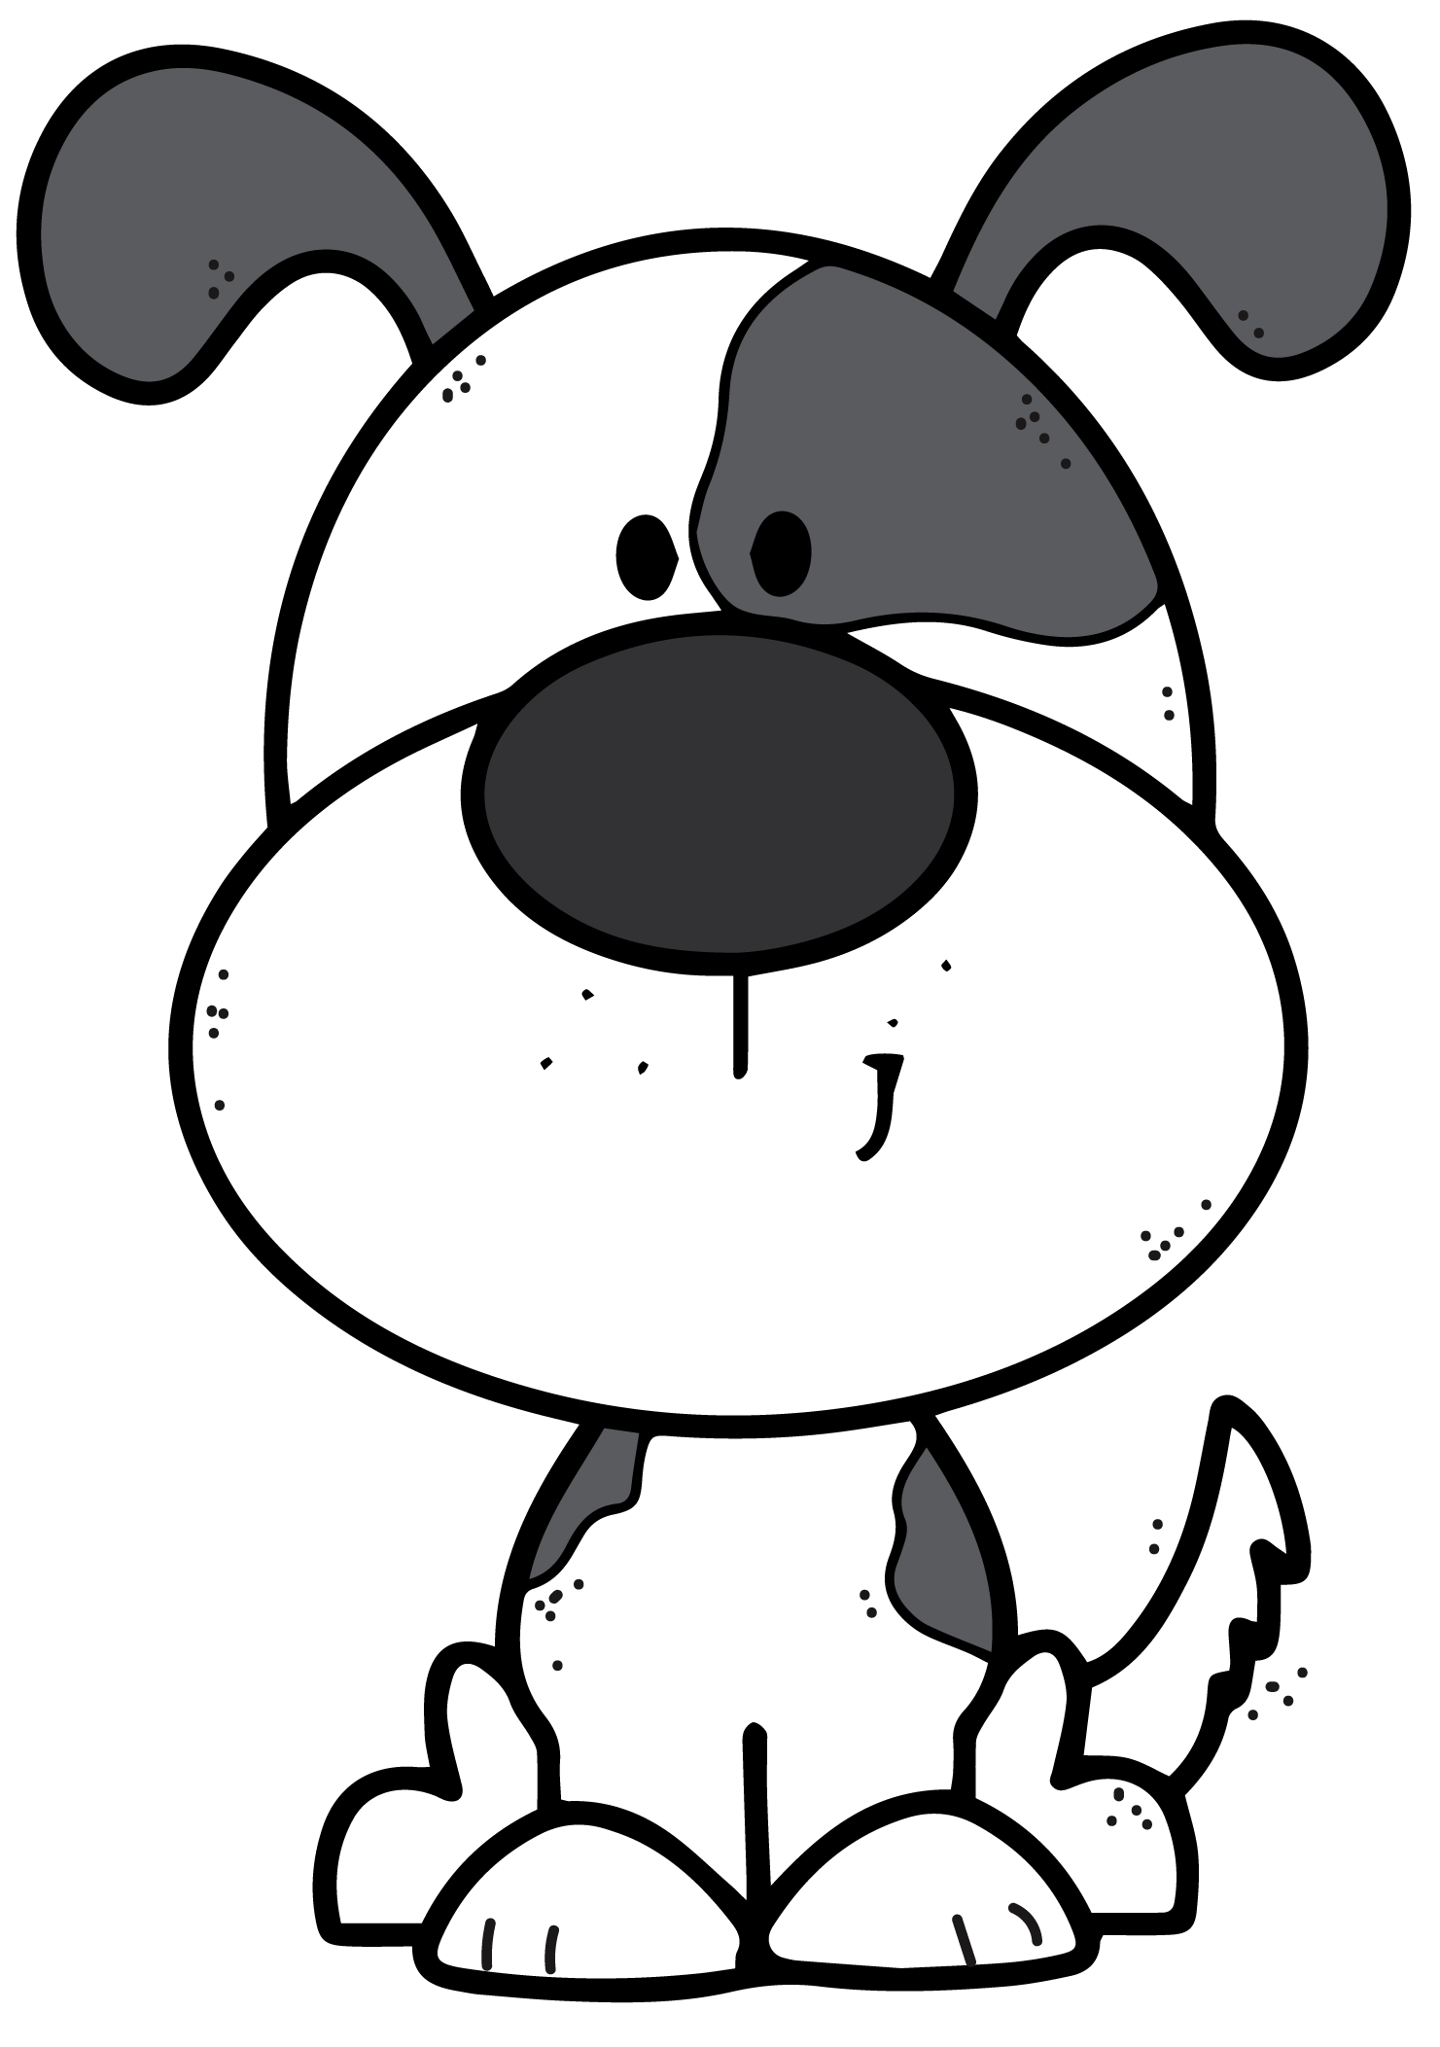


LEYENDO CON MI PROFE:
LEYENDO CON MI PROFE:
EL PRINCIPITO.

Slide 2

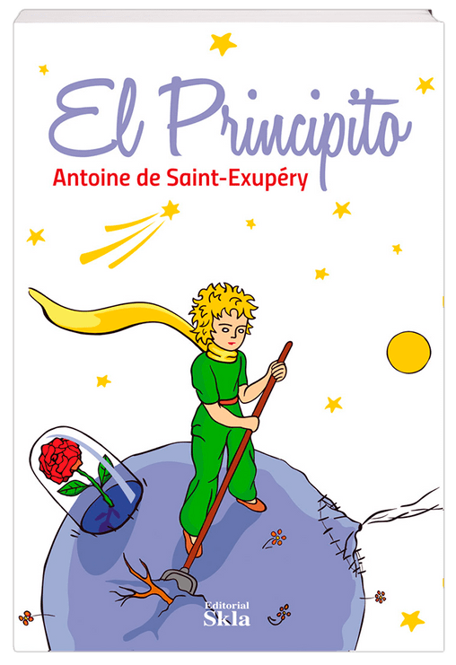
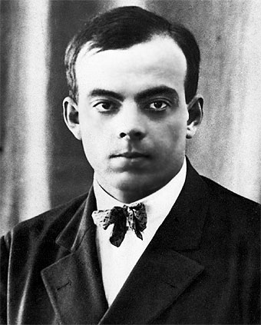
EL PRINCIPITO.
AUTOR: Antoine de Saint – Exupéry
Novelista y aviador francés; sus experiencias como piloto fueron a
menudo su fuente de inspiración.
Tercero de los cinco hijos de una familia
de la aristocracia (su padre tenía el título de vizconde), Antoine de Saint-Exupéry vivió una infancia feliz en las propiedades familiares, aunque perdió a su progenitor a la edad de cuatro años. Estuvo muy ligado a su madre, cuya sensibilidad y cultura lo marcaron profundamente, y con la que mantuvo una voluminosa correspondencia durante toda su vida.

Slide 3
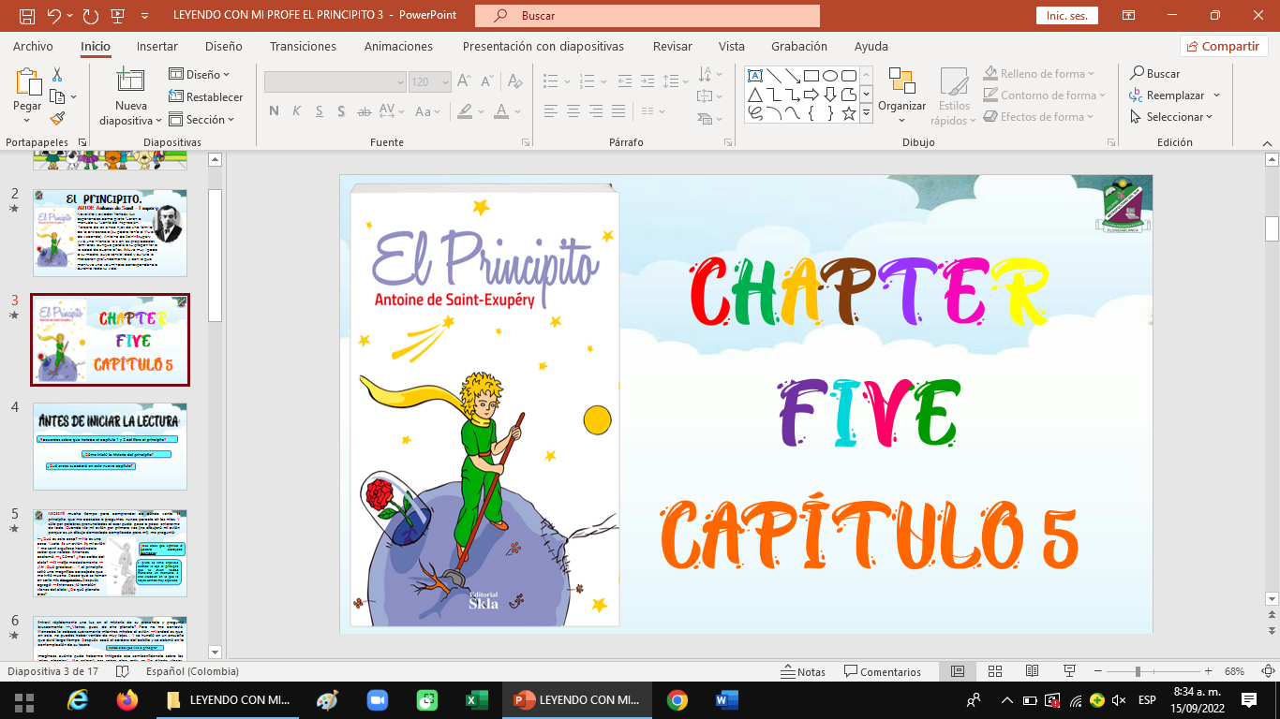

Slide 4
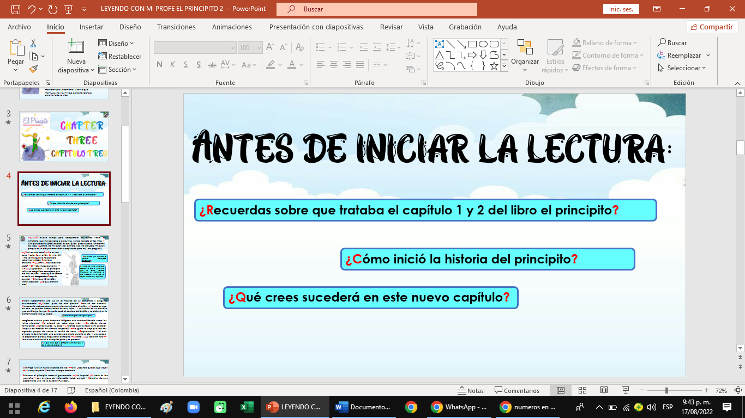
¿Recuerdas sobre que trataba el capítulo 3 y 4 del libro el principito?
¿Cómo inició la historia del principito?
¿Qué crees sucederá en este nuevo capítulo?

Slide 5
Cada día sabía algo nuevo sobre el planeta, sobre la partida, sobre el viaje. Venía lentamente, al azar de las reflexiones. Al tercer día me enteré del drama de los baobabs. Fue aún gracias al cordero, pues el principito me interrogó bruscamente, como asaltado por una grave duda: —¿Es verdad, no es cierto, que a los corderos les gusta comer arbustos? —Sí. Es verdad. —¡Ah! ¡Qué contento estoy! No comprendí por qué era tan importante que los corderos comiesen arbustos. Pero el principito agregó: —¿De manera que comen también baobabs? Hice notar al principito que los baobabs no son arbustos, sino árboles grandes como iglesias y que aun si llevara con él toda una tropa de elefantes, la tropa no acabaría con un solo baobab
La idea de la tropa de elefantes hizo reír al principito: —Habría que ponerlos unos sobre otros… Y observó sabiamente: —Los baobabs, antes de crecer, comienzan por ser pequeños. —¡Es cierto! Pero ¿por qué quieres que tus corderos coman baobabs pequeños?
¿Por qué la idea de que un cordero comiese baobabs es imposible?.
¿Qué tan grande consideras que son los baibabs?.

Slide 6
Me contestó: “¡Bueno! ¡Vamos!”, como si ahí estuviera la prueba. Y necesité un gran esfuerzo de inteligencia para comprender por mí mismo el problema. En efecto, en el planeta del principito, como en todos los planetas, había hierbas buenas y hierbas malas. Como resultado de buenas semillas de buenas hierbas y de malas semillas de malas hierbas. Pero las semillas son invisibles.
Duermen en el secreto de la tierra hasta que a una de ellas se le ocurre despertarse. Entonces se estira y, tímidamente al comienzo, crece hacia el sol una encantadora briznilla inofensiva. Si se trata de una briznilla de rabanito o de rosal, se la puede dejar crecer como ella quiera.
Pero si se trata de una planta mala, debe arrancarse la planta inmediatamente, en cuanto se ha podido reconocerla. Había, pues, semillas terribles en el planeta del principito. Eran las semillas de los baobabs. El suelo del planeta estaba infestado. Y si un baobab no se arranca a tiempo, ya no es posible desembarazarse de él. Invade todo el planeta. Lo perfora con sus raíces. Y si el planeta es demasiado pequeño y si los baobabs son demasiado numerosos, lo hacen estallar.
¿Cómo crees que se identificaban las buenas hierbas y las malas hierbas en el planeta del principito?.

Slide 7
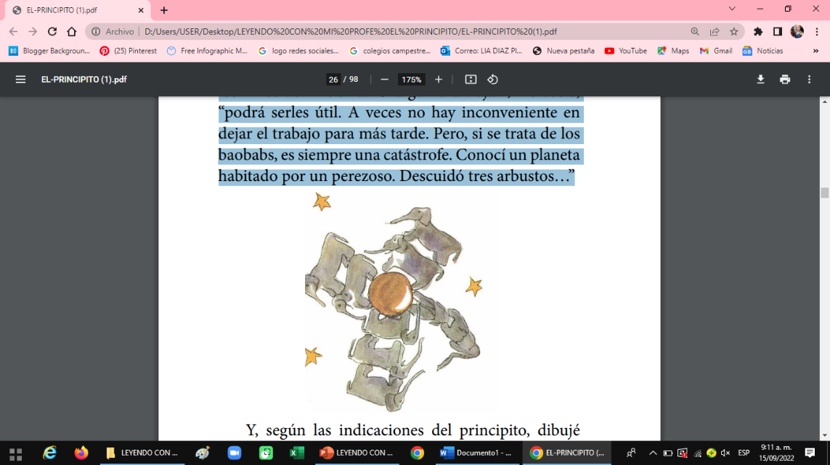
“Es cuestión de disciplina”, me decía más tarde el principito. “Cuando uno termina de arreglarse por la mañana debe hacer cuidadosamente la limpieza del planeta. Hay que dedicarse regularmente a arrancar 26 los baobabs en cuanto se los distingue entre los rosales, a los que se parecen mucho cuando son muy jóvenes. Es un trabajo muy aburrido, pero muy fácil.”
¿Qué rutinas tienes en tu casa para ayudar en los deberes del hogar?
Y un día me aconsejó que me aplicara a lograr un hermoso dibujo, para que entrara bien en la cabeza de los niños de mi tierra. “Si algún día viajan”, me decía, “podrá serles útil. A veces no hay inconveniente en dejar el trabajo para más tarde. Pero, si se trata de los baobabs, es siempre una catástrofe. Conocí un planeta habitado por un perezoso. Descuidó tres arbustos…”
Y, según las indicaciones del principito, dibujé aquel planeta. No me gusta mucho adoptar tono de moralista. Pero el peligro de los baobabs es tan poco conocido y los riesgos corridos por quien se extravía en un asteroide son tan importantes, que, por una vez, salgo de mi reserva. Y digo: “¡Niños!

Slide 8
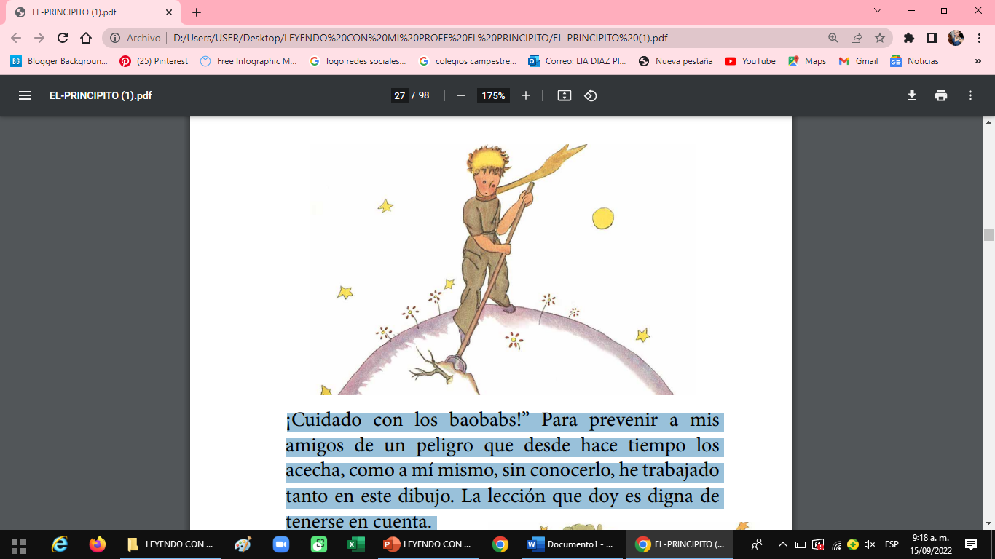
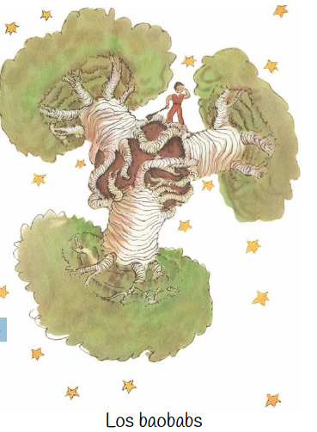
¡Cuidado con los baobabs!” Para prevenir a mis amigos de un peligro que desde hace tiempo los acecha, como a mí mismo, sin conocerlo, he trabajado tanto en este dibujo. La lección que doy es digna de tenerse en cuenta. Quizá se pregunten: ¿Por qué no hay, en este libro, otros dibujos tan grandiosos como el dibujo de los baobabs? La respuesta es bien simple: He intentado hacerlos, pero sin éxito. Cuando dibujé los baobabs me impulsó el sentido de la urgencia.

Slide 9
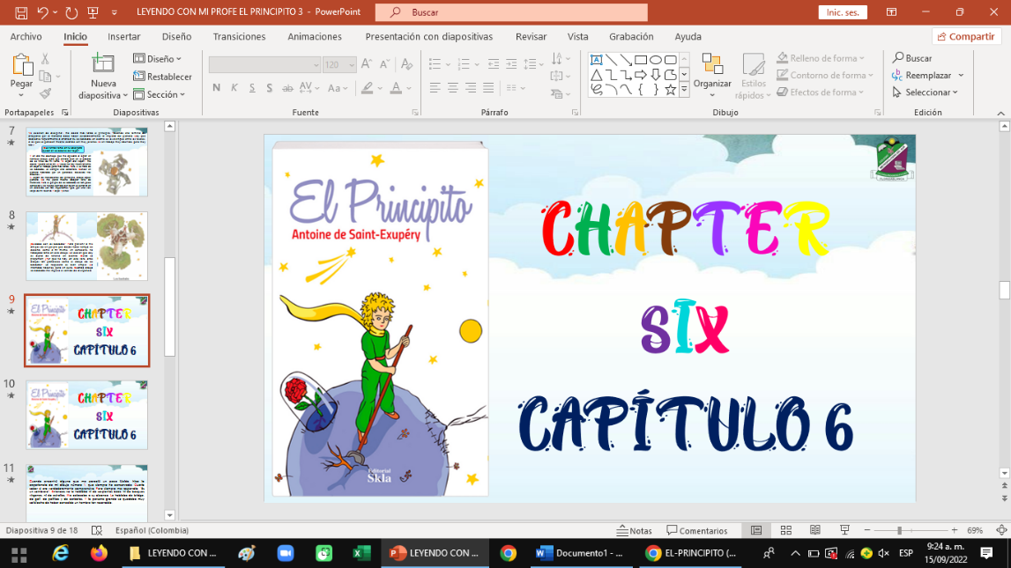

Slide 10
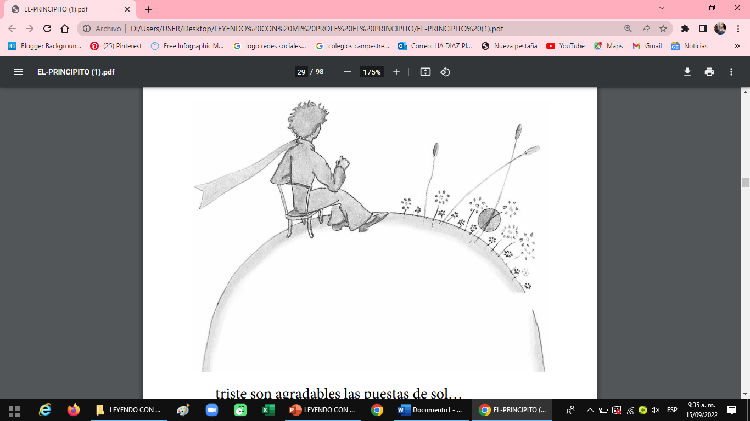
¡AH, PRINCIPITO! Así, poco a poco, comprendí tu pequeña vida melancólica. Durante mucho tiempo tu única distracción fue la suavidad de las puestas de sol. Me enteré de este nuevo detalle, en la mañana del cuarto día, cuando me dijiste: —Me encantan las puestas de sol. Vamos a ver una puesta de sol… —Pero tenemos que esperar… —¿Esperar qué? —Esperar a que el sol se ponga. Al principio pareciste muy sorprendido; luego, te reíste de ti mismo. Y me dijiste: —¡Me creo siempre en mi casa! En efecto. Todo el mundo sabe que cuando es mediodía en los Estados Unidos el sol se pone en Francia. Bastaría poder ir a Francia en un minuto para asistir a la puesta del sol. Desgraciadamente, Francia está demasiado lejos. Pero sobre tu pequeño planeta te bastaba mover tu silla algunos pasos. Y contemplabas el crepúsculo cada vez que lo querías. —Un día, vi ponerse el sol cuarenta y tres veces. Y poco después agregaste: —¿Sabes?… Cuando uno está verdaderamente
triste son agradables las puestas de sol… —¿Estabas, pues, verdaderamente triste el día de las cuarenta y tres veces? El principito no respondió.
¿Cuándo en el texto se dice comprendí tu pequeña vida melancólica se refiere a?
¿Cuándo estás que acostumbras a hacer ?

Slide 11
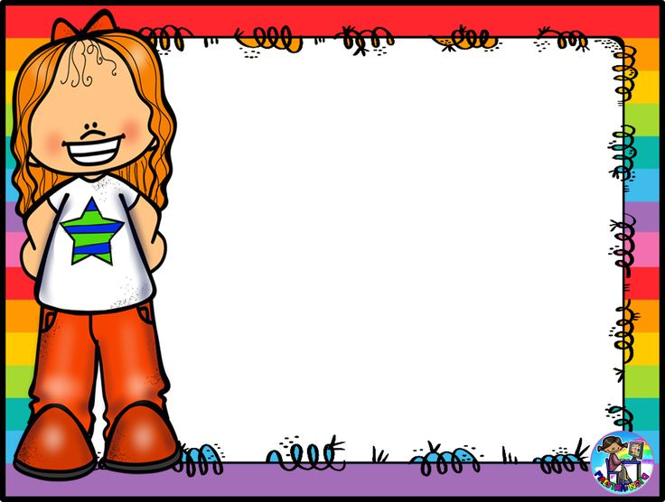
ACTIVIDADES:

Slide 12
1. Escribe en tu cuaderno de español las palabras cuyo significado no entiendas, luego busca su significado en el diccionario de español y escríbelo.
2.Dibuja un baobabs y descríbelo.
3. Investiga y dibuja 3 plantas beneficiosas para el ser humano y 3 que le causen daño.
4. Escribe y dibuja un día tuyo en casa, enumera las actividades que realizas en orden cronológico.
5. Investiga qué es la disciplina y menciona 5 cualidades de una persona disciplinada.

